Slide 1
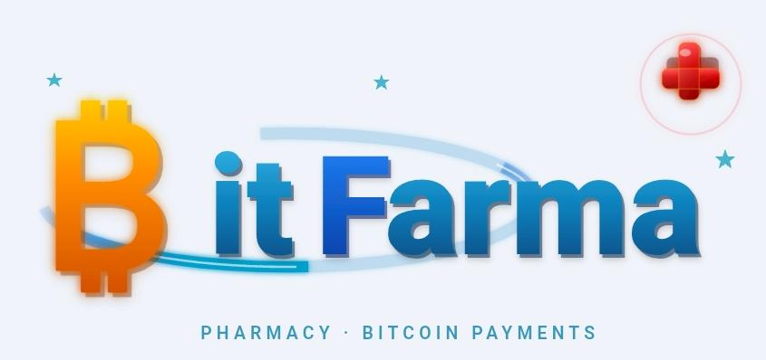
La Primera Farmacia Digital Bitcoin de El Salvador
PROPUESTA DE ALIANZA ESTRATÉGICA
Para Distribuidoras Farmacéuticas (Droguerías)
Zona Metropolitana de San Salvador
1ª
24/7
⚡
Farmacia Bitcoin en
El Salvador
Dispensación digital
desde tu hogar
Pagos Lightning
Network
Confidencial · El Salvador · 2026

Slide 2
AGENDA
Puntos clave de esta presentación
01
¿Qué es BitFarma?
02
El Mercado y la Oportunidad
La primera farmacia digital con pagos Bitcoin en El Salvador
Datos reales del sector farmacéutico salvadoreño
03
Cómo Funciona la Plataforma
04
Bitcoin: La Ventaja Diferencial
Tecnología, flujo de trabajo y roles del sistema
Pagos Lightning — sin comisiones, al instante
05
Business Model Canvas
06
La Alianza Propuesta — Comodato
Proyecciones y números extrapolados del modelo
Qué ofrecemos y qué ganamos mutuamente
07
Droguerías Contactadas
08
Próximos Pasos
Directorio con las que hemos identificado
Cómo formalizar la alianza
BitFarma · Propuesta Confidencial · El Salvador 2026

Slide 3
¿QUÉ ES BITFARMA?
Innovación farmacéutica para El Salvador
🏥
Primera farmacia 100% digital
Gestión de recetas, inventario y entregas desde la app — sin papel, sin filas.
Tecnología
₿
Bitcoin-only payments
⚙️ OpenClaw AI
Única farmacia en El Salvador que acepta Bitcoin vía Lightning Network como método de pago.
🚂 Railway Cloud
📱
Acceso 24/7
⚡ Tiankii/Lightning
Pacientes suben su receta desde casa. La farmacia dispensa. El medicamento llega a su puerta.
📄 PDF/JPG Upload
🤖
Construida con IA
Plataforma desarrollada con inteligencia artificial (OpenClaw), desplegada en la nube (Railway).
BitFarma · Propuesta Confidencial · El Salvador 2026

Slide 4
EL MERCADO Y LA OPORTUNIDAD
Datos reales del sector farmacéutico en El Salvador
$251.85M
3.70%
$113M
1.13M
Mercado farmacéutico
nacional (2025)
Crecimiento anual
projectado (CAGR)
Mercado estimado
San Salvador (45%)
Habitantes en zona
metropolitana
🎯 Segmento Objetivo
🌊 Blue Ocean
📈 Potencial Año 1
Pacientes crónicos: diabetes,
hipertensión, tiroides, colesterol
Cero farmacias online en SV
~4,500 clientes activos (5% del
TAM objetivo)
Edades 35–70 con smartphone
Cero pagos en Bitcoin
~$270,000 en ventas brutas
Residentes en El Salvador
Sin sistema de recetas digitales
Sin comisiones de tarjeta
(Lightning = ~$0 en fees)
Bancarizados y NO bancarizados
(Bitcoin elimina barreras)
Sin entrega a domicilio integrada
Margen adicional vs canal
tradicional: +2–4%
Familiares que gestionan
medicamentos del paciente
90,000 clientes potenciales
en zona metropolitana
Crecimiento por licenciamiento
de plataforma a otras farmacias
BitFarma · Propuesta Confidencial · El Salvador 2026

Slide 5



CÓMO FUNCIONA LA PLATAFORMA
3 roles, 1 flujo completamente digital
PACIENTE
FARMACÉUTICO
ADMINISTRADOR
Sube receta (PDF/JPG)
Revisa recetas recibidas
Control total de inventario
Añade instrucciones especiales
Dispensa del inventario
Alertas de stock bajo
Indica dirección de entrega
Genera etiqueta PDF automática
Gestión de usuarios y roles
Sigue el estado en tiempo real
Gestiona estados del flujo
Reportes de consumo
Paga con Bitcoin vía QR
Confirma entrega o envío
Reportes por estado de receta
📤 Recibida
→
⚗️ En Preparación
→
✅ Lista
→
🚚 Entregada

Slide 6
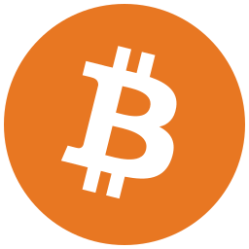
BITCOIN: LA VENTAJA DIFERENCIAL
Ley Bitcoin 2021 — El Salvador lidera la adopción mundial
Lightning Network
¿Por qué Bitcoin para la droguería?
Cómo paga el paciente
💰
0% comisión en ventas
Receta lista → QR generado
Sin Visa, Mastercard ni tarjetas — fees de red ~$0.01
01
Sistema crea el código de pago automáticamente
🔒
Pago final e irrevocable
Sin chargebacks, sin fraude, sin reversiones
02
Paciente escanea con Blink
📊
Nuevo canal de clientes
Cualquier billetera Lightning — menos de 3 seg
Acceso al mercado Bitcoin: 200,000+ billeteras activas en SV
🌍
Diferenciación real
03
Pago confirmado al instante
Ser la droguería que habilitó la 1ª farmacia Bitcoin de SV
Tiankii notifica a BitFarma vía webhook
📈
Cobertura de medios
Orden pasa a 'Entregada'
Innovación Bitcoin en salud = PR gratuito a nivel nacional
04
Automático — sin acción manual del farmacéutico
⚡
Liquidez inmediata
Fondos disponibles al instante — sin esperas bancarias
BitFarma · Propuesta Confidencial · El Salvador 2026

Slide 7
BUSINESS MODEL CANVAS — PROYECCIONES
Números extrapolados del modelo de negocio BitFarma
FLUJOS DE INGRESOS
PROYECCIÓN FINANCIERA — AÑO 1
💊 Margen en venta de medicamentos
4,500
$270K
Diferencial precio mayorista vs retail. Estimado: 25–35% de margen bruto por unidad.
Clientes activos estimados
(5% del mercado objetivo)
Ventas brutas proyectadas
Año 1 (San Salvador)
🚚 Tarifa de entrega a domicilio
$67K–$94K
$0
$2.50–$5.00 por pedido. Aplicada al cliente. A negociar con Pedidos Ya / Urban Express.
Margen bruto estimado
(25–35% sobre ventas)
Costo de inventario inicial
(modelo comodato)
📱 Licenciamiento de plataforma (futuro)
SaaS para otras farmacias independientes. Precio: $150–300/mes por cliente.
ESTRUCTURA DE COSTOS
• Salario farmacéutico (obligatorio legal)
• Hosting Railway (~$15–45/mes)
⚡ Sin comisión bancaria
• Delivery por tercero (Pedidos Ya/Urban Express)
Lightning: ~$0 por transacción vs 2–4% de tarjetas. Margen extra directo.
• Costo de medicamento: solo lo vendido (comodato)
• Conversión BTC/USD: ~0% (Lightning Network)
BitFarma · Propuesta Confidencial · El Salvador 2026

Slide 8
LA ALIANZA PROPUESTA — ACUERDO EN COMODATO
Lo que ofrecemos y lo que ganamos juntos
QUÉ PROPONE BITFARMA
QUÉ GANA LA DROGUERÍA
🤝
Acuerdo de Comodato
📈
Nuevo Canal de Venta
Suministro de medicamentos sin pago anticipado. BitFarma paga solo lo que efectivamente vende.
Acceso a un segmento de pacientes crónicos digitales sin costo de adquisición. BitFarma trae los clientes.
💡
Diferenciación en el Mercado
📦
Catálogo Inicial
Primera droguería en El Salvador asociada a una farmacia Bitcoin. Posicionamiento único a nivel nacional.
Definir juntos el listado de medicamentos de mayor rotación para pacientes crónicos (inicio ágil).
🔄
Rotación de Inventario
Cumplimiento Regulatorio
El modelo comodato elimina el riesgo de producto sin salida. La droguería recupera solo lo no vendido.
📋
BitFarma gestiona toda la documentación ante el Ministerio de Salud y la SRS para operar legalmente.
Datos de Demanda Real
📊
Acceso a reportes de consumo por medicamento, frecuencia y perfil de paciente — inteligencia de mercado.
📣
Visibilidad de Marca
La droguería aparece como 'Proveedor Oficial de BitFarma' en todos los materiales de marketing y en la app.
🌱
Escalabilidad
Cuando BitFarma expanda a otras ciudades o licencie a otras farmacias, la droguería escala con nosotros.
BitFarma · Propuesta Confidencial · El Salvador 2026

Slide 9
DROGUERÍAS IDENTIFICADAS — ZONA METROPOLITANA DE SAN SALVADOR
Directorio de distribuidoras farmacéuticas autorizadas contactadas
Droguería Americana
🥇 PRIORITARIA
Droguería Santa Lucía
🥇 PRIORITARIA
📍 San Salvador (Zona central)
📍 Calle y Colonia Roma No. 238, San Salvador
📞 ventas@americana.com.sv
📞 (503) 2250-6200 · (503) 2238-0000
ℹ️ Top 3 en El Salvador · +40 años · Ranking #1 IMS Health · Pfizer, Merck, Novartis
ℹ️ 1,500+ puntos de venta · 1,365 clientes · Farmacias privadas y públicas · Hospitales
Droguería Integral (Montreal S.A.)
✅ VIABLE
Droguería Universal
✅ VIABLE
📍 Urb. San Francisco, Calle Los Abetos, Casa 27-A, San Salvador
📍 Alameda Roosevelt 2736, San Salvador
📞 drogueriaintegral.com.sv
📞 Colonia Médica / Blvd. Héroes, San Salvador
ℹ️ Distribución de alta calidad · Décadas de trayectoria · Farmacias, clínicas y hospitales
ℹ️ Autorizada por SRS (E01D0101) · San Salvador · Sector hospitalario privado y público
Droguería Dibarsa
✅ VIABLE
Droguería Procaps El Salvador
✅ VIABLE
📍 Antiguo Cuscatlán, La Libertad (AMSS)
📍 San Salvador (Zona Metropolitana)
📞 Autorizada SRS: E01D0265
📞 Autorizada SRS: E01D0015
ℹ️ Zona AMSS · Autorizacion SRS vigente · Distribución a farmacias independientes
ℹ️ Laboratorio Procaps — presencia latinoamericana · Medicamentos genéricos de alta calidad
BitFarma · Directorio de Droguerías AMSS · El Salvador 2026 · Fuentes: SRS, páginas oficiales, Google Maps

Slide 10
ESTRATEGIA DE ALIANZA — CÓMO AMPLIAR Y DIVERSIFICAR
De proveedor inicial a socio estratégico en el ecosistema Bitcoin farmacéutico
FASE 1 — LANZAMIENTO
FASE 2 — CRECIMIENTO
FASE 3 — EXPANSIÓN
Comodato Básico
Proveedor Exclusivo
Red Bitcoin Farmacéutica
La droguería suministra un catálogo inicial de medicamentos de alta rotación (crónicos: metformina, lisinopril, atorvastatina, levotiroxina). BitFarma paga únicamente lo vendido.
Con demanda comprobada, la droguería se convierte en proveedor exclusivo de BitFarma. Expansión del catálogo, mejores precios por volumen, acuerdo de distribución preferencial.
BitFarma licencia su plataforma a otras farmacias independientes en El Salvador. La droguería se convierte en proveedor de toda la red. Escala sin inversión adicional.
0 inversión en inventario para BitFarma
Descuento por volumen y exclusividad
Múltiples farmacias Bitcoin bajo su suministro
La droguería reduce riesgo de sobrestock
Joint marketing: droguería en materiales BitFarma
Datos de mercado a nivel nacional
Catálogo de 20–50 SKUs para comenzar
Dashboard de datos compartidos de demanda
Posición estratégica en el sector fintech-salud
BitFarma · Propuesta Confidencial · El Salvador 2026

Slide 11

CONTACTO
PRÓXIMOS PASOS
📧 info@bitfarma.sv
1
Reunión de introducción
Presentar BitFarma al equipo gerencial de la droguería — sin compromiso.
🌐 bitfarma.sv
2
Definir catálogo inicial
Acordar la lista de medicamentos para la fase de lanzamiento (comodato).
⚡ Tiankii / Lightning
3
Firmar acuerdo de comodato
📱 WhatsApp Business
Formalizar el modelo de suministro por consignación con términos claros.
4
Integración de inventario
📍 San Salvador, El Salvador
Conectar el sistema de inventario BitFarma con el stock de la droguería.
App desplegada y operativa
5
Lanzamiento conjunto
Go-live en San Salvador con comunicado de prensa conjunto.
"Fix the money. Fix the world. Start with healthcare."

